Slide 1

Цикл for
Перебор строк, range, цикл while и операторы управления

Slide 2
Цикл for и строки
Зачем нужны циклы?
Синтаксис цикла for
Итерация цикла
Итератор цикла
Структура цикла for
Цикл for и строки
Цикл for и функция range
Цикл for и универсальность range
Цикл for и цикл while
Цикл for и операторы управления

Slide 3
Зачем нужны циклы?
Задача любого цикла состоит в повторении (два раза, три, пять или сто раз) одного участка кода. При этом нужный код будет записан всего один раз.
Задача цикла for состоит в переборе всех элементов и выполнения определенных действий для каждого из них.

Slide 4


Синтаксис цикла for
Цикл for может перебирать строки:
Специальная переменная – итератор – которая перебирает строку по символам
Специальное слово in указывает на то, что нужно перебрать
Специальное слово for
То, что перебирается

Slide 5

Итерация цикла
Цикл for будет выполняться столько раз, сколько символов находится в строке string. Каждое повторение цикла называется итерацией.
0 итерация цикла
Пробел и восклицательный знак тоже являются символами
1 итерация цикла
2 итерация цикла
3 итерация цикла
4 итерация цикла
5 итерация цикла
6 итерация цикла
7 итерация цикла
8 итерация цикла
9 итерация цикла
10 итерация цикла
11 итерация цикла

Slide 6

Итератор цикла
Переменная symbol – которая является итератором – хранит только один символ строки и помнит его только до конца итерации.
Следующая итерация — следующий символ строки в итераторе symbol.
Имя итератора не обязательно должно быть symbol, например:
Снова перебор строки по символам
Но в этот раз выводятся только те символы, которые являются буквами: проверка методом строк isalpha

Slide 7
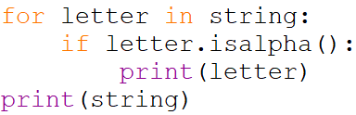
Структура цикла for
Начиная со слова for - заголовок цикла
Начало тела цикла
Конец тела цикла
Всё, что написано без отступа - код после цикла. Он никак не относится к циклу.

Slide 8


Задание 1 🏋️‍♀️
Напишите программу, которая перебирает строку, в которой находится следующий текст:
b22%2mZUk$hv3^b^3s85Q#
Вместо букв вывести цифру 1 Вместо цифр вывести цифру 2 Вместо остальных символов вывести 3
Ответ должен быть таким и выведен в такой форме:
Notes:
Привет

Slide 9
Цикл for и функция range
Функция range
Итератор цикла
Аргументы range
Шаг range
Размер range
Цикл for и строки
Цикл for и функция range
Цикл for и универсальность range
Цикл for и цикл while
Цикл for и операторы управления

Slide 10


Функция range
Циклом for также можно выводить диапазон чисел. Для этого существует функция range, которая создает такой диапазон чисел.
Первый аргумент — начало диапазона, второй — его конец.
Последнее число не включается в диапазон.
диапазон чисел
1
2
3
4
5
6

Slide 11

Итератор цикла
В цикле for используется специальная переменная — итератор. Итератор по очереди хранит в себе каждое число из диапазона чисел range. Часто итератор имеет имя “i”, но можно присвоить ему и другое (более осмысленное) имя.
диапазон чисел
10
11
12
13
14
15
16
6 итераций — 6 значений, которые поочерёдно хранит в себе итератор

Slide 12


Аргументы range
Если вписать одно число, то range примет его за конец диапазона и начнёт отсчёт от нуля. Тот же результат при range(0, 6):
диапазон чисел
0
1
2
3
4
5
6

Slide 13


Шаг range
Третий аргумент — это шаг. Можно создать диапазон как в прямом порядке (например, каждый второй элемент):
Так и в обратном порядке (например, каждый третий):
Работа range очень похожа на работу со срезами в строках.
1
2
3
4
5
6
1
2
3
4
5
6
Строки и срезы

Slide 14
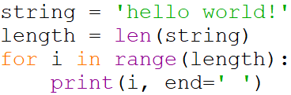
Размер range
Вместо числа можно указать целочисленную переменную. С помощью цикла for можно вывести индексы каждого символа строки:
Длина строки string - целочисленная переменная
Диапазон чисел от 0 до длины строки
Строки и срезы

Slide 15
Задание 2 🥉
Задание 3 🥉
Решите задачи с помощью цикла for и функции range. Выведите: Все числа от 0 до 15.
Все числа от 7 до 18.
Все четные числа от 4 до 32.
Решите задачи с помощью цикла for и функции range.
Выведите все нечетные числа от 7 до -5.
Найдите сумму и произведение всех чисел от 1 до 10.

Slide 16
Цикл for и универсальность range
Ещё один способ перебора строки
Использование функции в функции
Одинаковый код
Цикл for и строки
Цикл for и функция range
Цикл for и универсальность range
Цикл for и цикл while
Цикл for и операторы управления

Slide 17
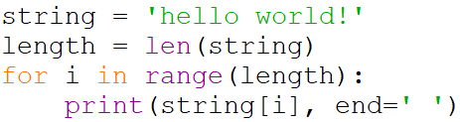

Использование функции в функции
Необязательно использовать отдельную переменную для длины строки, ведь можно использовать функцию len сразу в функции range:

Slide 18

Одинаковый код
Оба способа одинаково выводят строки по символам.

Slide 19
Цикл for и цикл while
Устройство цикла while
Устройство цикла for
Перебор последовательности
Как правильно выбрать цикл?
Пример решения задачи
Цикл for и строки
Цикл for и функция range
Цикл for и универсальность range
Цикл for и цикл while
Цикл for и операторы управления

Slide 20

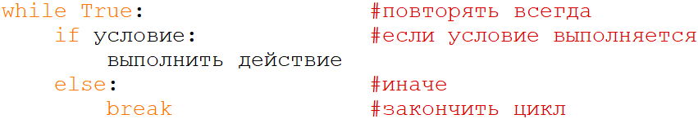
Устройство цикла while
Вспомните, как устроен цикл while:
Или в случае с бесконечным циклом:
Цикл while в любом его виде можно заменить на бесконечный цикл с командой break.

Slide 21

Устройство цикла for
Цикл for не содержит никаких условий. Для работы заранее определяются все случаи его использования. Точно известно, что получится на каждом этапе выполнения цикла и в конце его работы.
Например, в случае перебора диапазона range:

Slide 22
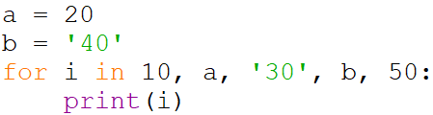
Перебор последовательности
Кроме перебора элементов диапазона range и символов строки возможен перебор последовательности (написанных через запятую) заранее известных значений:
В последовательности таких значений могут одновременно находиться числа, переменные и строки.

Slide 23
Как правильно выбрать цикл?
Учитывая отличия циклов, рекомендуется использовать:
Цикл while, если не важны промежуточные этапы, а важен только конечный результат. При этом количество этапов не известно.
Цикл for, если заранее известны все данные, с которыми необходимо работать, или же известно количество итераций цикла.
В некоторых случаях проще составить условие, чем перечислять все нужные значения.

Slide 24
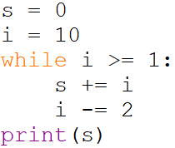
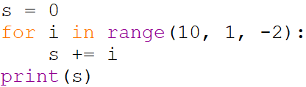
Пример решения задачи
Условие задачи: найти сумму чётных чисел от 10 до 1.
Решение циклом while Решение циклом for
Переменную i нужно создавать и менять самостоятельно, размер цикла определяется условием.
Переменная i автоматически меняется от 1 до 10, размер цикла определяется функцией range.

Slide 25
Задание 4 🥉
Выберите подходящий цикл и решите следующие задачи:
4а. Напишите программу, которая выводит все цвета радуги по очереди из последовательности строк: ‘красный’, ‘оранжевый’, ‘жёлтый’, ‘зелёный’, ‘голубой’, ‘синий’, ‘фиолетовый’ (22 слайд)
4б. Напишите программу, которая просит пользователя вводить числа до тех пор, пока он не введет 0.
4в. Выведите все четные числа от 1 до 50.
4г. Выведите все числа от 100 до -100, которые делятся на 3.

Slide 26
Цикл for и операторы управления
Чистота кода
Использование операторов управления
Цикл for и строки
Цикл for и функция range
Цикл for и универсальность range
Цикл for и цикл while
Цикл for и операторы управления

Slide 27
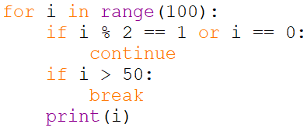

Чистота кода
Использование операторов управления циклом в цикле for обычно является дурным тоном и говорит о том, что цикл составлен некорректно.
Условие: выведите все четные числа в ряду от 1 до 50.
Плохое решение Хорошее решение

Slide 28
Использование операторов управления
При правильной работе цикла операторы управления стали не нужны.
Однако это не значит, что их никогда нельзя использовать.
Использование команд break/continue/else в цикле for ничем не отличается от их использования в цикле while.

Slide 29
Задание 5 🥈
Введите строку с клавиатуры.
Выведите все ее символы до:
5а. Первого вхождения буквы ‘а’. Используйте команду break для завершения цикла.
5б. Последнего вхождения буквы ‘а’. Эту задачу нельзя решить только через break, для решения используйте методы строк find/rfind и range.

